Slide 1
이더리움 베이직
자주사용되는 컨트랙트

Slide 2
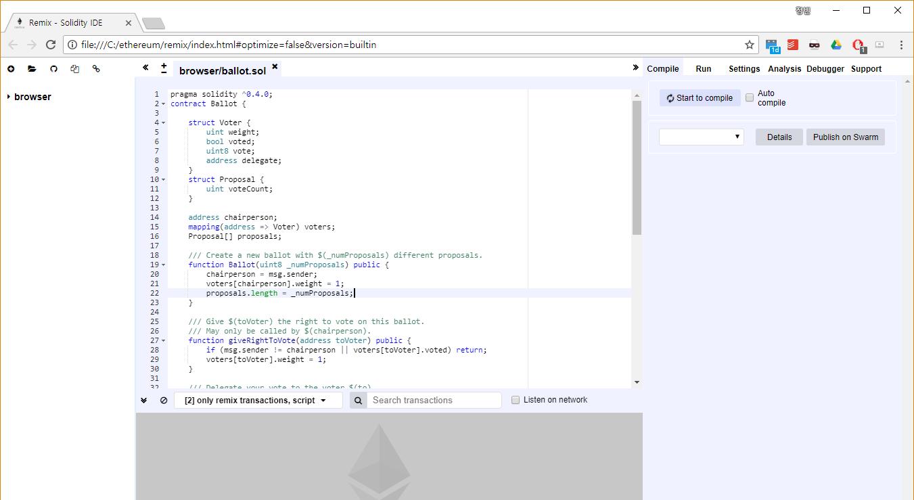
[실습환경]Remix 웹 접속 화면
(https://remix.ethereum.org)

Slide 3
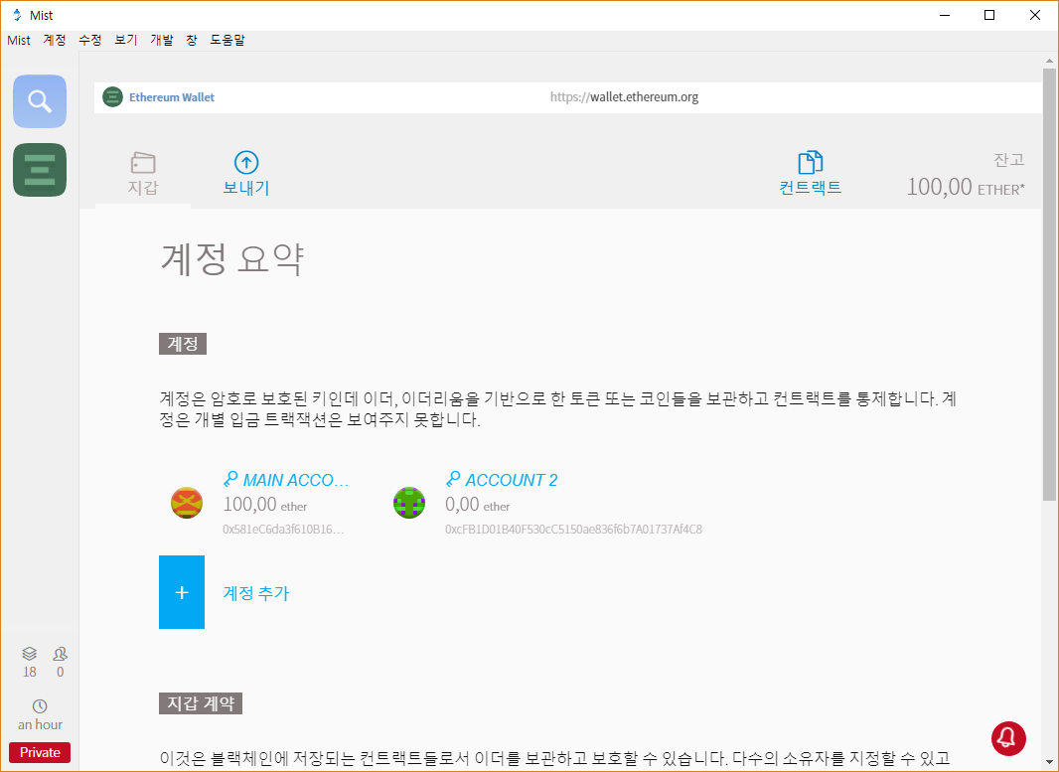
[실습환경]Mist에서 배포해보기
Remix에서 컴파일 오류가 없다면 mist에서 배포를 시도해본다.

Slide 4
1. 투표(ballot)

Slide 5
Vote(Ballot) 개요
Ethereum을 비롯한 블록체인 플랫폼에서 위변조 불가능한 투표를 설계가능
하지만, Ethereum의 투표의 경우에는 privacy 문제( 비밀투표가 어려움)가 존재하므로 Ethereum에서 실제적용은 힘들기 때문에, Ethereum에서 실제로 자주 사용되진 않음.
1 투표 = 1 Token과 같이 권한을 설정하여 진행되는 토큰 기반 투표는 Ethereum에서 진행됨

Slide 6
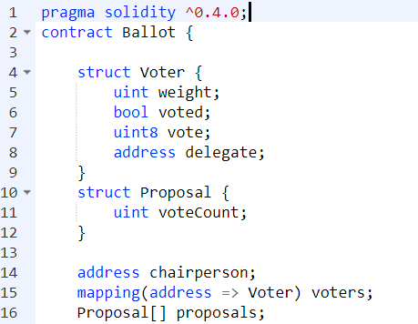
Vote(Ballot) 예시
Remix를 처음 접속하면 기본으로 존재하는 ballot.sol

Slide 7
Vote(Ballot) 코드 살펴보기
Struct Voter: weight ( 행사할 수 있는 표), voted( 투표했는지 여부), vote(후보자; 최대 2^8= 256명), delegate(투표권한을 다른 address에 위임한 경우 )
Struct Proposal: voteCount(받은 표의 수)

Slide 8
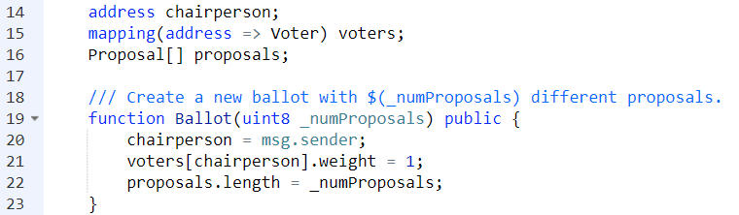
Vote(Ballot) 코드 살펴보기
address chairperson: 컨트랙트 주인
voters[address] : address값을 []에 입력하면 struct를 리턴하는 (key-value)map
Ballot: 생성자로 후보자의 개수를 설정함

Slide 9
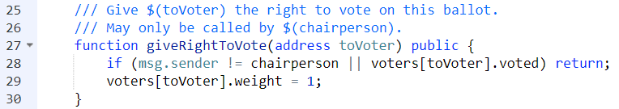
Vote(Ballot) 코드 살펴보기
(msg.sender가 chairperson이 아니거나 toVoter가 이미 투표를 했으면 실행취소)
Chairperson이 toVoter에게 투표권을 줌

Slide 10
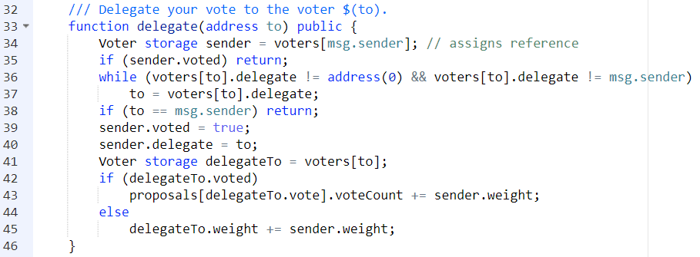
Vote(Ballot) 코드 살펴보기
Delegete: To에게 자신의 투표권을 지급하는 함수
34- storage에서 msg.sender의 정보를 가져옴
35- msg.sender가 이미 투표했으면 실행 취소
36~ 37 – to가 다른 투표자에게 권한을 줬는지 확인
38 - msg.sender가 두번 권한을 주는 경우 실행 취소

Slide 11
Vote(Ballot) 코드 살펴보기
39~40: msg.sender가 투표했고, 권한을 to에게 위임
41: storage에서 to의 정보를 가져옴
42~43: to가 이미 투표했다면 투표한곳의 값을 무게 만큼 증가
44~45: 그 외의 경우, to의 weight를 증가시킴

Slide 12
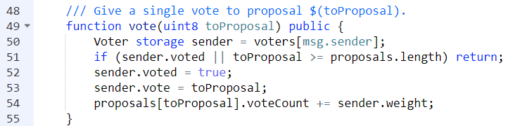
Vote(Ballot) 코드 살펴보기
vote: toProposal(후보자번호)에게 투표하는 함수
50 – msg.sender에 해당하는 Voter struct를 storage에서 가져옴
51- 이미 투표했거나 toProposal가 적절하지않으면 실행취소
52~53- 투표여부와 어떤 후보자번호에 투표했는지 기록
54- 후보자번호가 msg.sender의 weight만큼 투표되었음을 기록

Slide 13
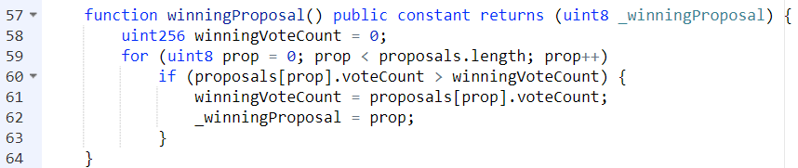
Vote(Ballot) 코드 살펴보기
winningProposal(): 가장 투표를 많이 받은 proposal를 알려줌 -> 출력매개변수 (_winningProposal 주목)
58~63 : 가장 투표를 많이 받은 proposa의 번호를 _winningProposal에 저장함

Slide 14
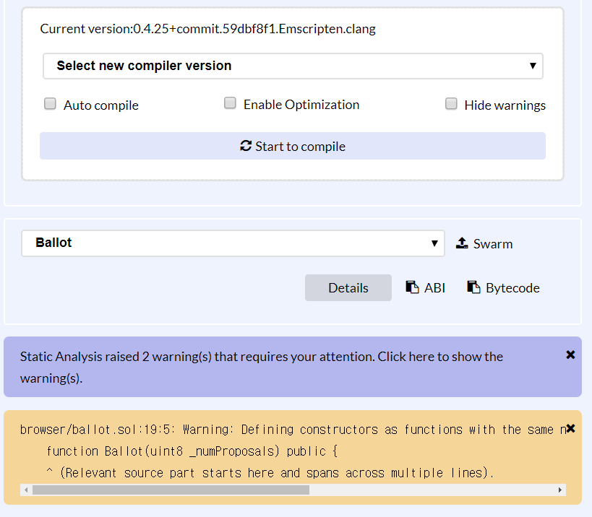
[실습] Remix에서 컴파일하기
기본제공 예제로 당연히 컴파일 성공

Slide 15
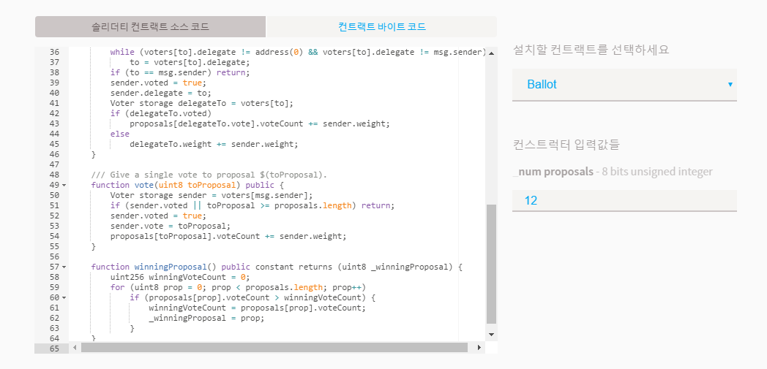
[실습] Mist에서 배치하기
[Ballot]을 선택하고 proposals number를 입력

Slide 16
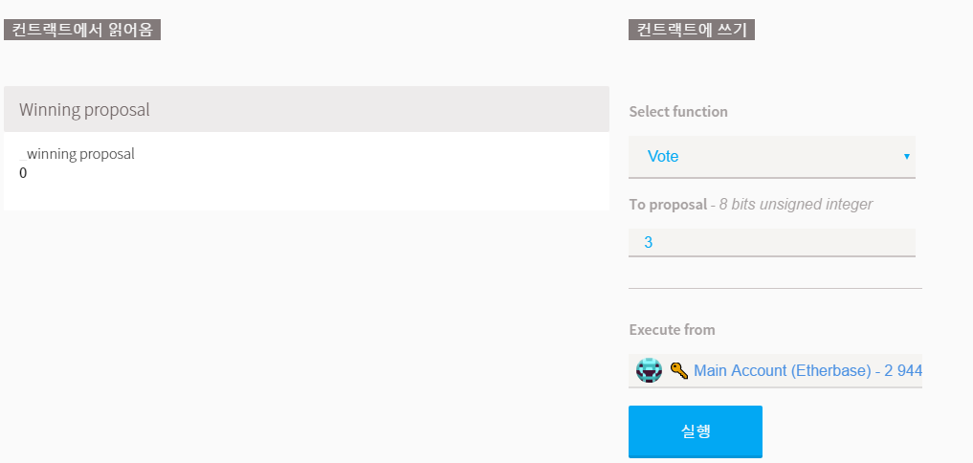
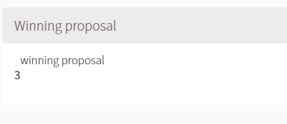
[실습] Mist에서 배치하기
Ballot의 함수들을 사용해보기

Slide 17
2.ERC20 TOKEN

Slide 18
ERC20 토큰 개요
ERC20 토큰
EIP(Ethereum improvement proposal) 20
표준 토큰 스마트 컨트랙트 템플릿
수만개 이상의 ERC20 토큰 컨트랙트가 퍼블릭에 등록됨
가장 핵심 구현 요소는
1. function transfer(from,to,value) : 토큰 전송함수
2. Mapping(addres=>uint) balanceOf :
account 별 토큰 보유량을 나타내는 map
사용예시) balanceOf[0xabc]
=> abc가 소유한 토큰의 value
3. event transfer( args) : Dapp(프론트엔드)에게 [transfer 함수를 호출하는 트랜잭션을 포함한 블록]이 블록체인에 추가됨을 알리고 argument 전달

Slide 19
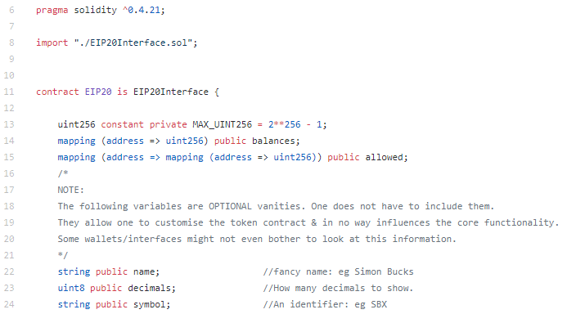
ERC20 토큰 코드 예시
https://github.com/ConsenSys/Tokens/blob/master/contracts/eip20/EIP20.sol
또는 “ERC20 TOKEN standard”의 검색결과 아무거나

Slide 20
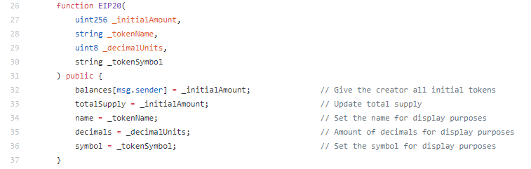
ERC20 토큰 코드 예시
Function EIP20은 contract name과 function name이 일치하는 생성자(constructor)로, 초기세팅에 사용됨(최신버전의 생성자는 constructor()로 선언됨)

Slide 21
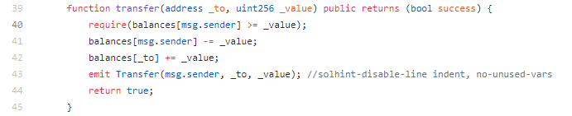
ERC20 토큰 코드 예시
Transfer 함수는 address _to에게 _value 만큼 토큰을 전송하면 기능을 수행
Emit transfer은 event를 dapp에 알리는 것으로 “transfer 함수를 호출하는 트랜잭션이 포함된 블록” 이 블록체인에 추가되면 dapp의 web3 listener가 감지

Slide 22
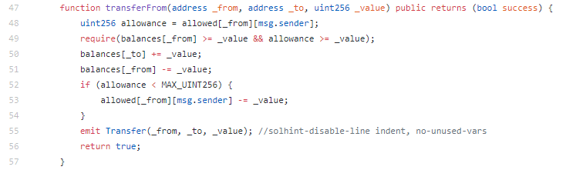
ERC20 토큰 코드 예시
transferFrom 함수는 from으로부터 받은 allowance 토큰을 to에게 전송하는 기능을 수행

Slide 23
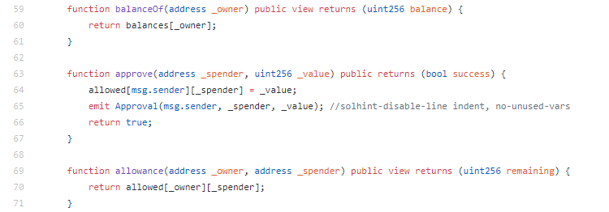
ERC20 토큰 코드 예시
balanceOf함수는 address값에 해당하는 토큰보유량을 표시하는 함수
Approve함수는 spender에게 value만큼 토큰을 용돈으로 사용을 허락해주는 함수
Allowance함수는 남은 용돈을 조회하는 함수

Slide 24
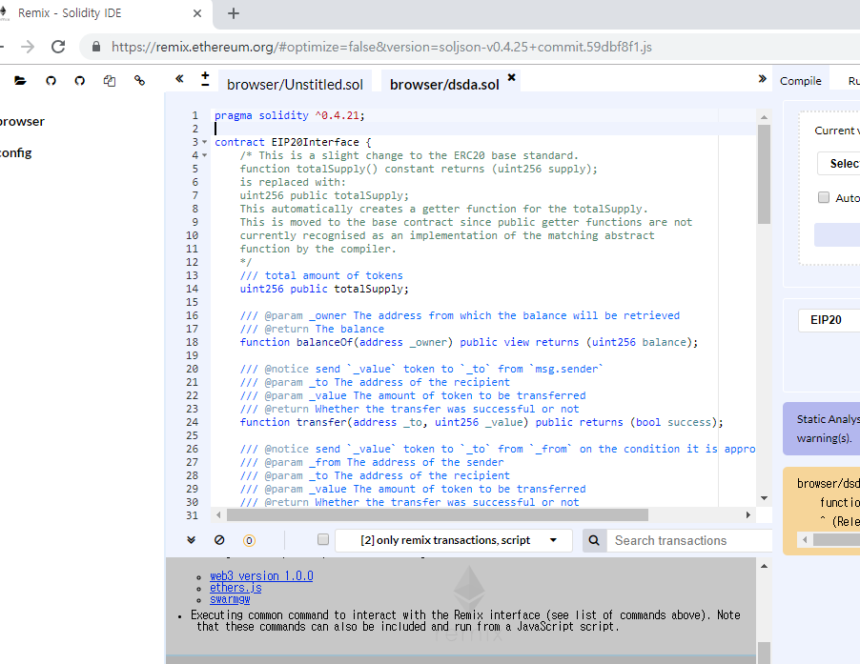
리믹스에서 코드 테스트하기

Slide 25
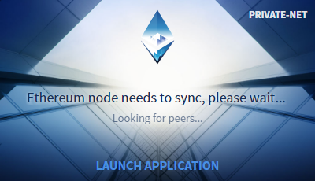
Mist brower에서 토큰 실행하기
사설 네트워크 구축후, Mist browser 실행
ERC20토큰이 “is” keyword로 상속중인 contract EIP20Interface를 복사하여 같은 파일내에 있게함
또는 event들을 붙여넣기함

Slide 26
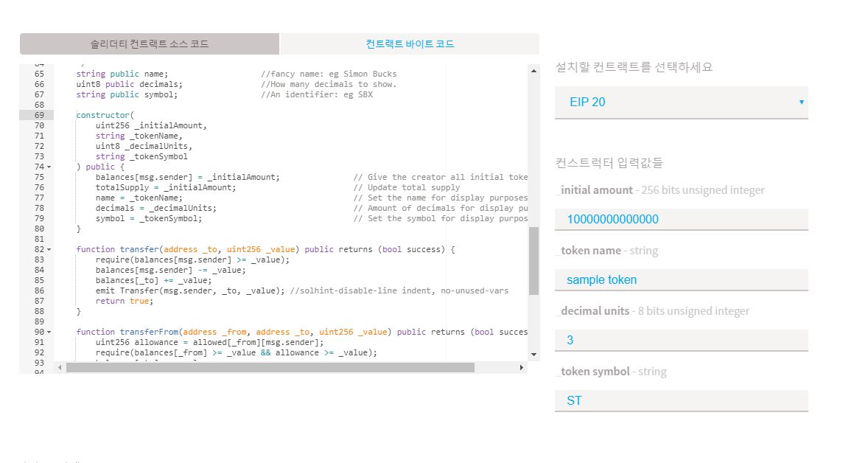
Mist brower에서 토큰 실행하기
컨트랙트 => “신규 컨트랙트 설치” 로 들어간 후
솔리디티 코드를 붙여넣기한후, “EIP 20”을 선택

Slide 27
[실습] Mist brower에서 토큰 실행하기
초기값들을 설정 한후, “트랜잭션” 전송 클릭
(*주의, pragma solidity ^0.4.21;가 첫번째 줄이어야함)

Slide 28
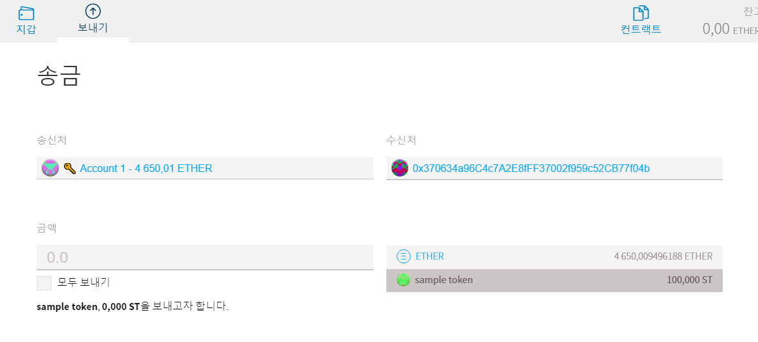
[실습]Mist brower에서 토큰 실행하기
“송금“ 탭에서 ETHER 대신에 sample token을 송금할 수 있음

Slide 29
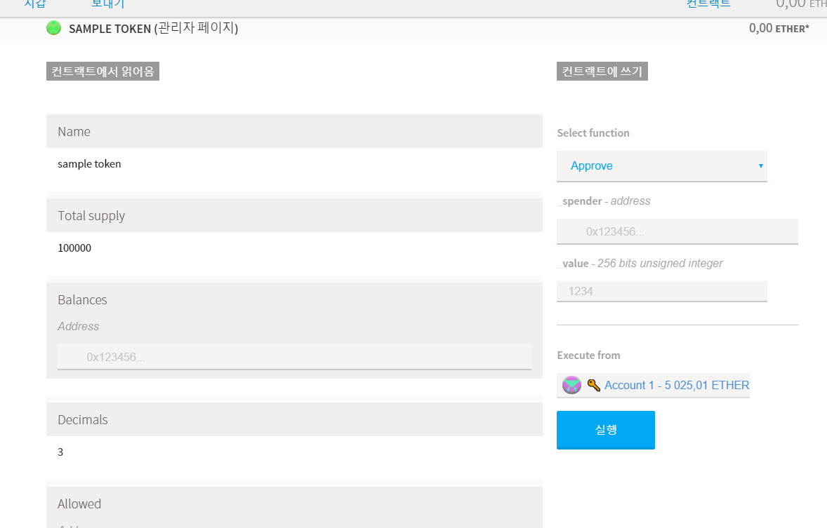
Mist brower에서 토큰 실행하기
다른 컨트랙트처럼 “컨트랙트” 탭에서 생성한 ERC20 토큰의 정보를 조회하고 함수를 실행할 수 있음

Slide 30
ERC 표준 토큰 목록
ERC20: 최초의 이더리움 표준 토큰 컨트랙트 템플릿 6개의 함수로 구성됨
ERC223: ERC20 토큰을 contract address로 송금했을 때, 토큰을 손실하는 현상을 개선하고 transfer 함수의 gas 소모량을 절반으로 개선함
ERC721: 대체 불가능한 토큰(Non-Fungible token)을 생성가능.
ERC777: ERC20과 ERC223에서 발전한 토큰으로 여러가지 부가기능이 추가됨.

Slide 31
3. 다중서명지갑(multiple signature wallet)

Slide 32
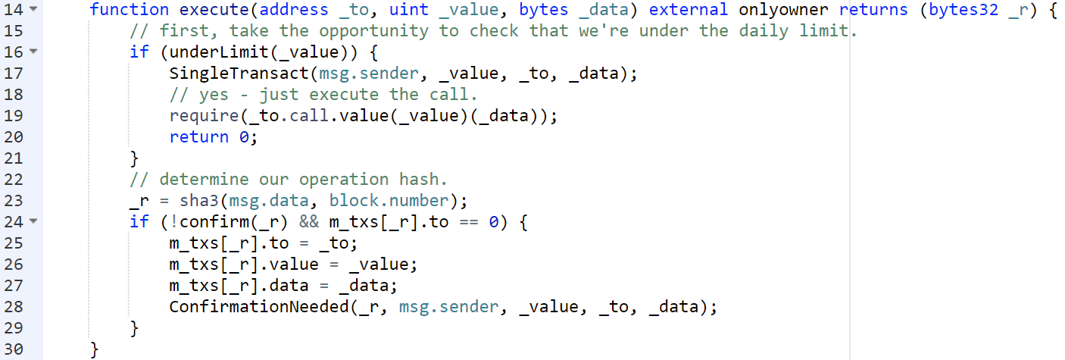
Multi-sig wallet 개요
다중서명 지갑은 owner가 한도이하의 ETH를 송금할 수 있음
Owner가 한도이상의 ETH를 송금할때, 다른 Owner들의 다중서명이 필요하다.

Slide 33
Multi-sig wallet 개요
아래의 execute 함수의 onlyowner은 다중서명지갑의 오너들(모두 동일한 권한을 가짐)중 하나가 실행해야하며,
16번째줄의 한도이하는 ETH를 송금할 수 있지만,
한도 이상을 송금하려면 다른 owner들의 허락을 받아야 한다.

Slide 34
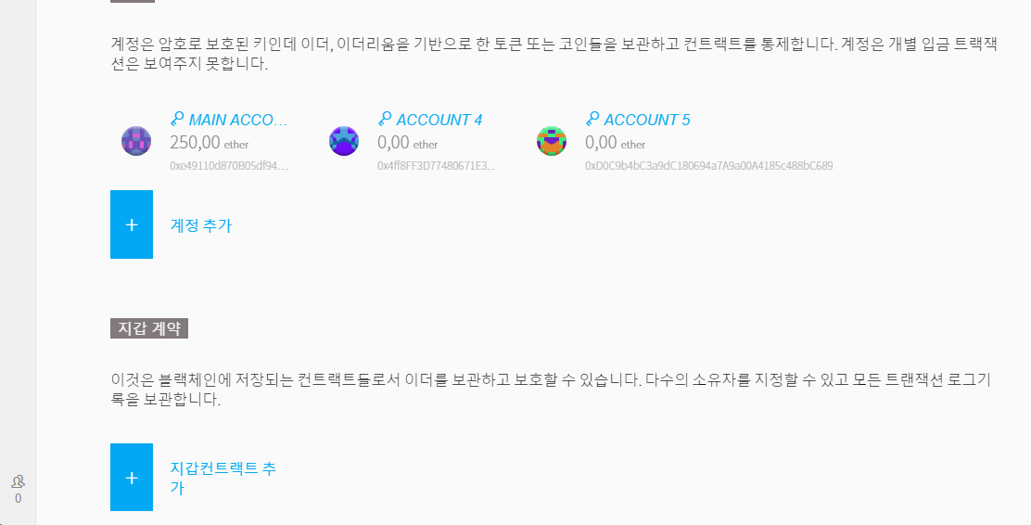
Multi-sig wallet 예시
Mist wallet [지갑] 탭의 “지갑컨트랙트 추가＂를 선택

Slide 35
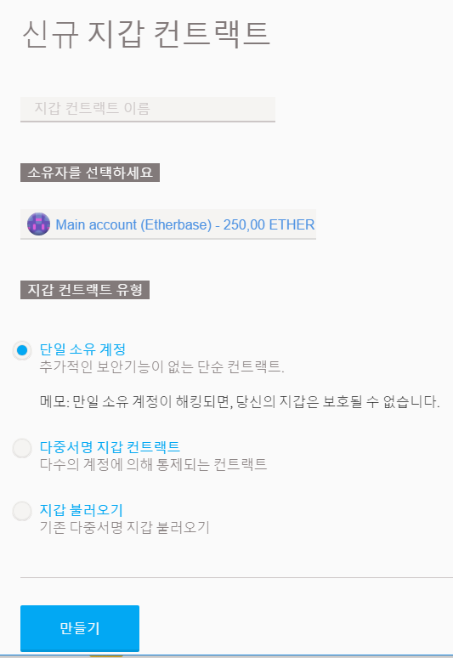
Multi-sig wallet 예시
Mist에서 기본적으로 다중서명 지갑 컨트랙트를 제공함

Slide 36
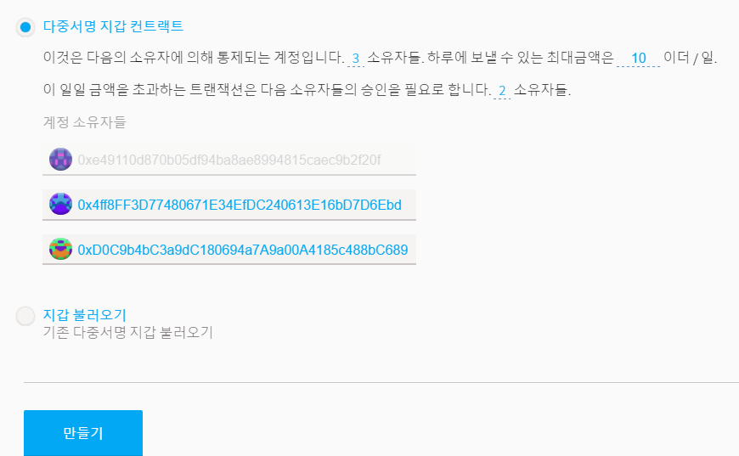
Multi-sig wallet 예시
3 owners 중에 2 owners의 승인이 있어야 10 ETH이상을 송금할 수 있는 경우

Slide 37
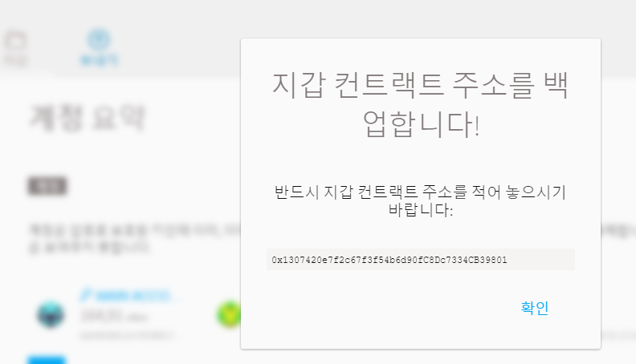
Multi-sig wallet 예시
지갑 컨트랙트 생성완료

Slide 38
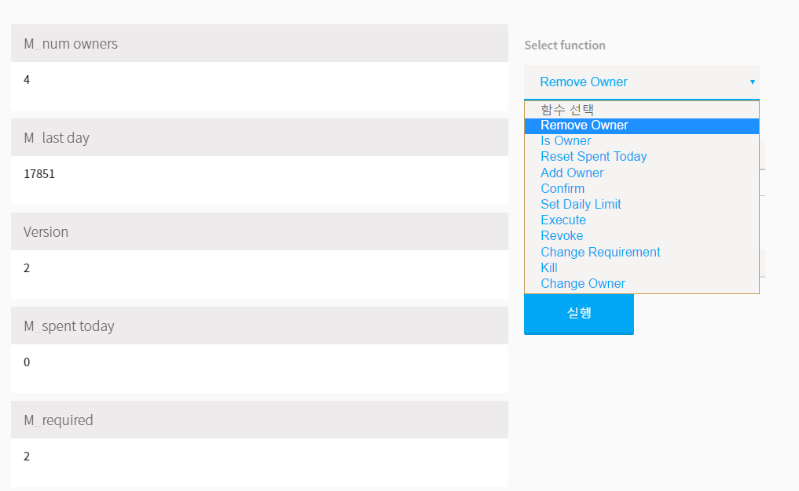
Multi-sig wallet 예시
[지갑 컨트랙트]에서 함수 사용가능

Slide 39
Multi-sig wallet 예시
Remove Owner: 지갑에 등록된 Owner 삭제
Is Owner: addres가 owner인지 알려줌
Reset Spent Today: 일일한도 초기화
Add Owner: 지갑에 Owner 추가
Confirm: pending transaction 승인
Set daily limit: 일일한도 설정
Excute: ETH 송금
Revoke: pending transaction 삭제
Change requirement: 서명개수 설정
Kill: 컨트랙트 삭제
Change owner: Owner 변경

Slide 40
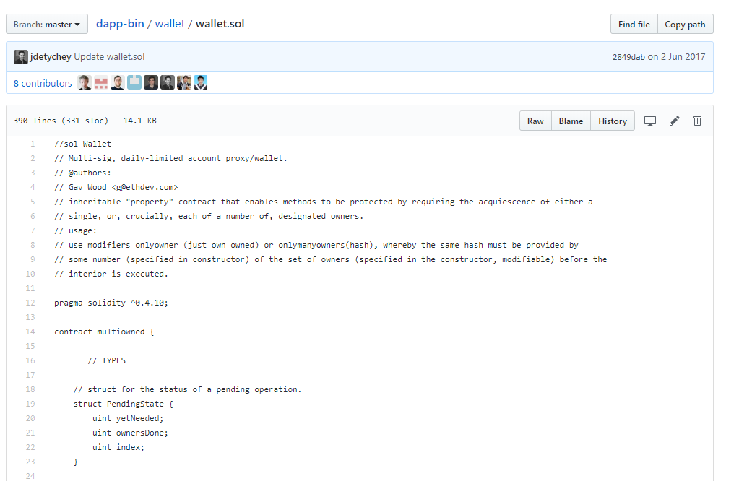
Multi-sig wallet 예시(2)
https://github.com/ethereum/dapp-bin/blob/master/wallet/wallet.sol
원본 컨트랙트 확인( 389 line )

Slide 41
Multi-sig wallet 코드 살펴보기
[20페이지와 동일]아래의 execute 함수의 onlyowner은 다중서명지갑의 오너들(모두 동일한 권한을 가짐)중 하나가 실행해야하며,
한도 이상을 송금하려면 다른 owner들의 허락을 받아야 한다.
23 ~29번째줄까지 pending 트랜잭션 생성 후 보관

Slide 42
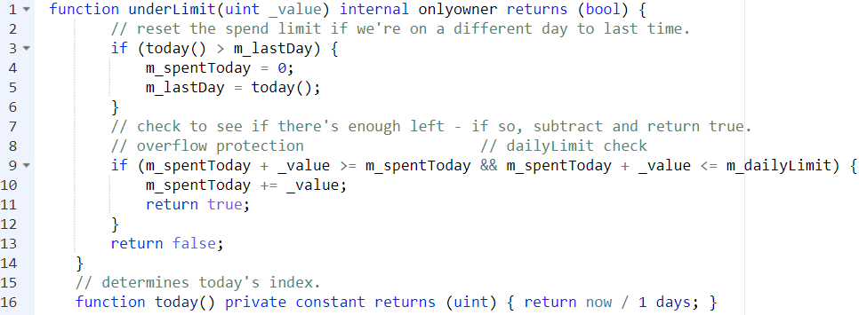
Multi-sig wallet 코드 살펴보기
Execute 함수의 한도를 검사하는 underLimit 함수
Today= now / (1 days) 와 마지막으로 송금한 시간을 비교하여 일일한도를 계산

Slide 43
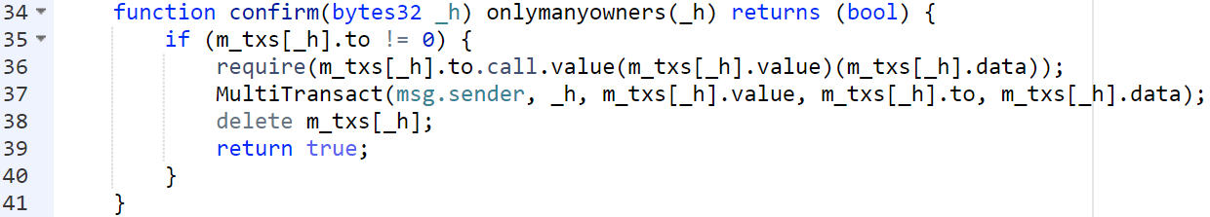
Multi-sig wallet 코드 살펴보기
앞서서 한도이상의 ETH를 송금하려면 다른 owner들의 confirm을 받아야한다.
앞서서 pending 상태로 보관한 트랜잭션을 허락하는 confirm() 함수
to.call( value )( data )함수는 contract의 balance에서 to에게 value만큼 송금하는 함수이다. data는 스마트 컨트랙트 관련 payload.

Slide 44
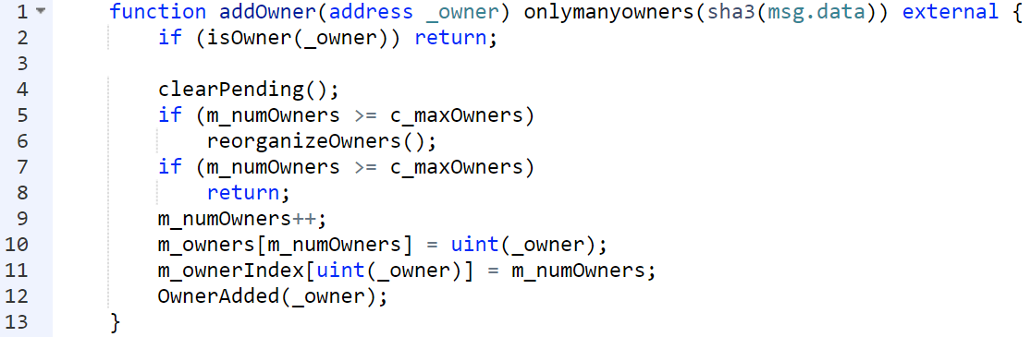
Multi-sig wallet 코드 살펴보기
다른 owner를 추가하는 함수, 한도초과의 ETH 송금과 마찬가지로 여러 owner들의 서명이 요구된다.
2- 이미 owner면 실행취소, 4- pending 상태 트랜잭션 정리
5~8 – owner의 수가 최대면 실행취소
9~12 – _owner를 다중서명지갑의 owner로 등록

Slide 45

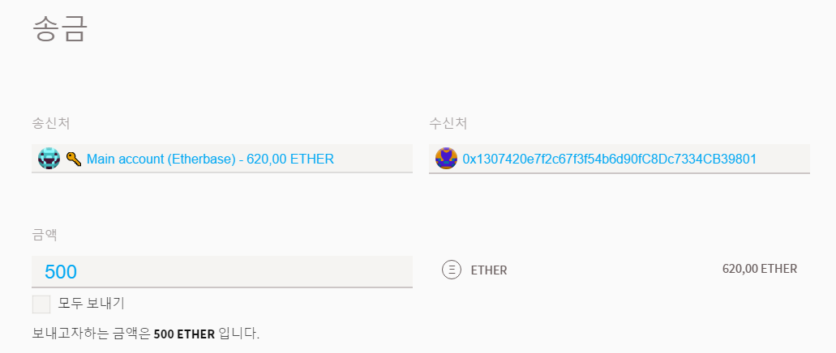
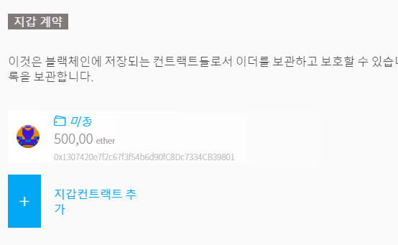
[실습] Multi-sig wallet 실행해보기
이름없는 함수로 Deposit 하기

Slide 46
[실습] Multi-sig wallet 실행해보기
한도를 초과하는 100ETH 송금
100ETH = 100 * 10 ** 18 wei
= 100000000000000000000 wei
다른 금액 전환:
https://etherconverter.online/

Slide 47
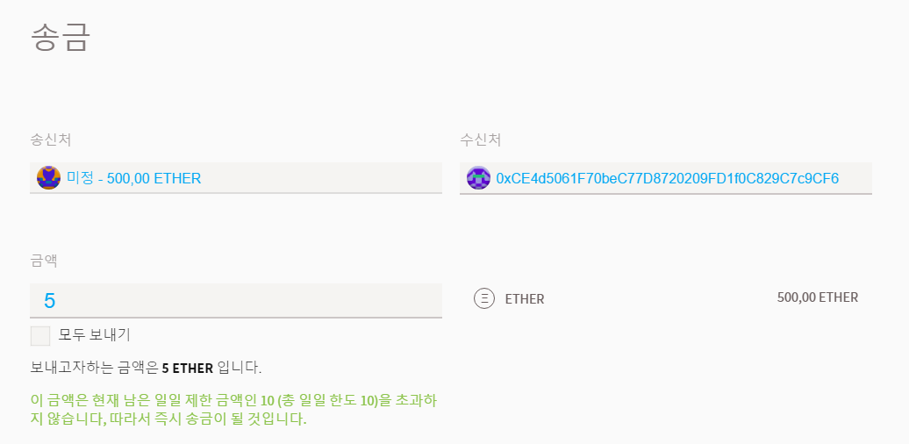
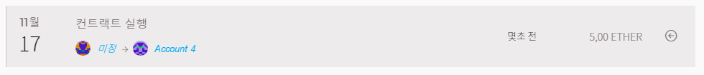
[실습] Multi-sig wallet 실행해보기
한도 이하의 ETH 송금하기

Slide 48
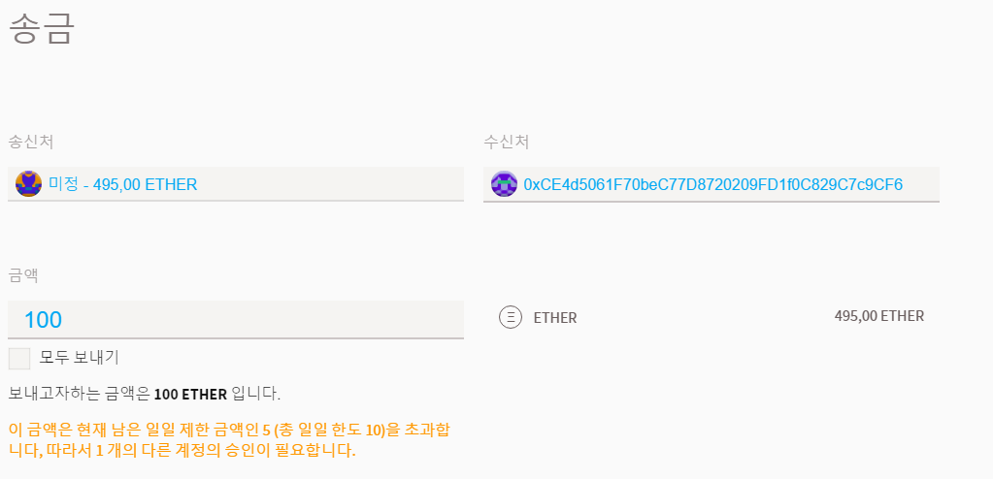
[실습] Multi-sig wallet 실행해보기
한도 이상의 ETH 송금하기

Slide 49
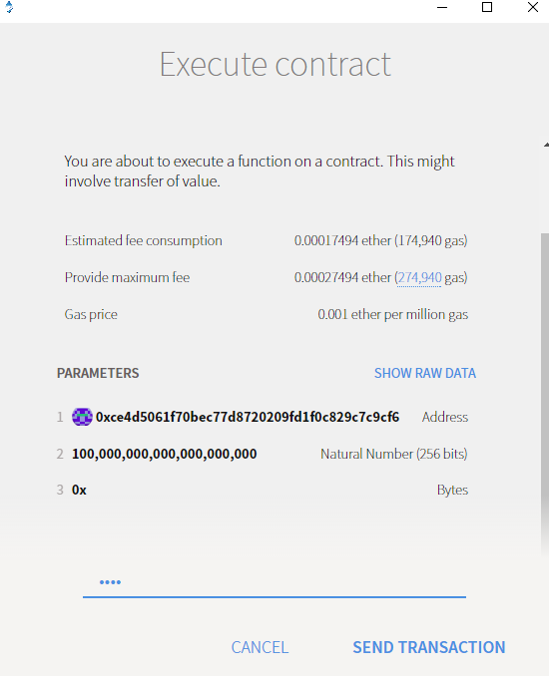
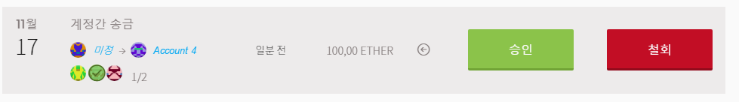
[실습] Multi-sig wallet 실행해보기
비밀번호 입력하고 -> [지갑] 화면 확인하기

Slide 50
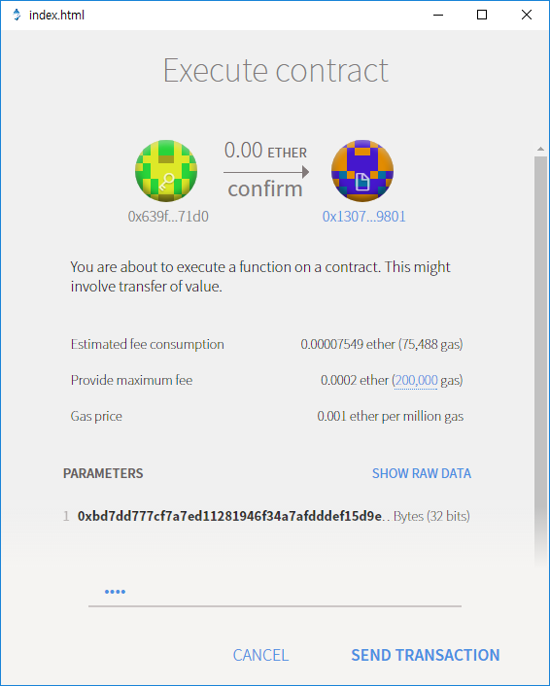
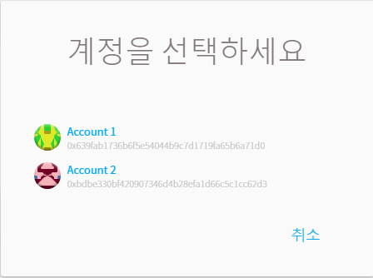
[실습] Multi-sig wallet 실행해보기
[승인]할 계정선택 -> confirm

Slide 51
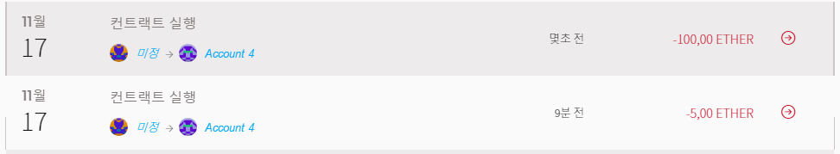
[실습] Multi-sig wallet 실행해보기
[지갑] -> 다중서명지갑에서 거래내역 확인 가능

